Slide 1
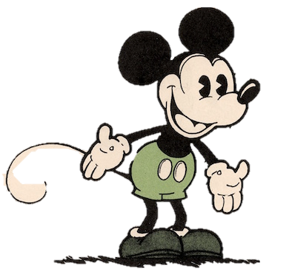
WALT DISNEY E LA DISLESSIA

Slide 2
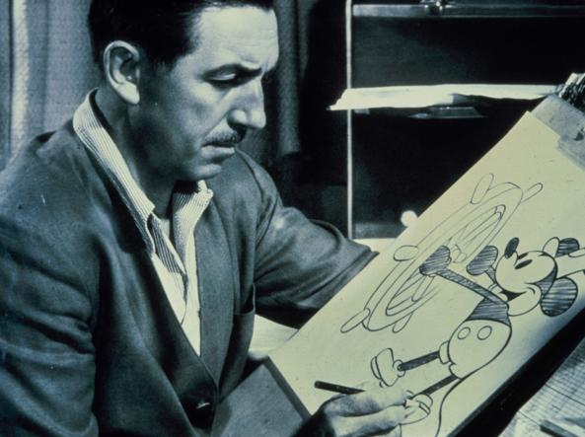
LA STORIA……..
Walt Disney, all'anagrafe Walter Elias Disney è stato un animatore, imprenditore, disegnatore, cineasta, doppiatore e produttore cinematografico statunitense. Nato a Chicago nel 1901, Walt era il quarto di cinque figli di Flora Call ed Elias Disney. Il padre era di discendenza irlandese e canadese, la madre di discendenza tedesca.

Slide 3
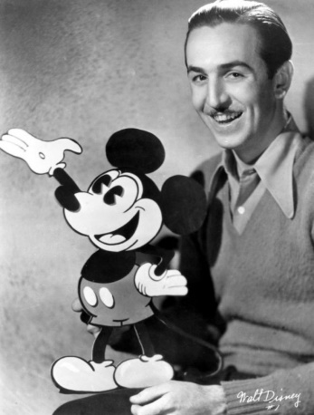
……..DI WALT DISNEY
Walt cominciò a frequentare la scuola elementare di Marceline solo all’età di otto anni, in modo da andarci con la sorella. A causa dei suoi problemi di dislessia abbandonò però gli studi a 16 anni. Nonostante questo disturbo neurologico, che rende incapaci di leggere e comprendere un intero scritto pur comprendendo ogni singola parola, Disney ha creato molti dei più famosi personaggi dei cartoni animati del mondo; uno di questi, Topolino, considerato da molti il suo alter ego.

Slide 4
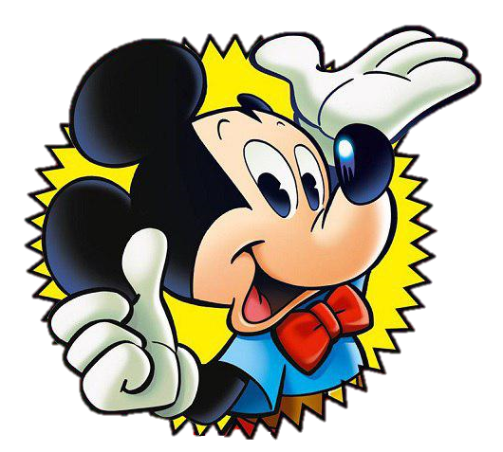
MICKEY MOUSE
Walt scoprì il suo talento del tutto casualmente, mentre svolgeva l’attività di ritagliatore di immagini presso una nota società che si occupava di animazione. Walt infatti aveva intuito che se fosse riuscito a far muovere quei semplici pezzetti di carta avrebbe rivoluzionato l’intera industria dell’animazione!
E così fu…
Lo ricordiamo tutti come l’inventore di Topolino – Mickey Mouse.

Slide 5
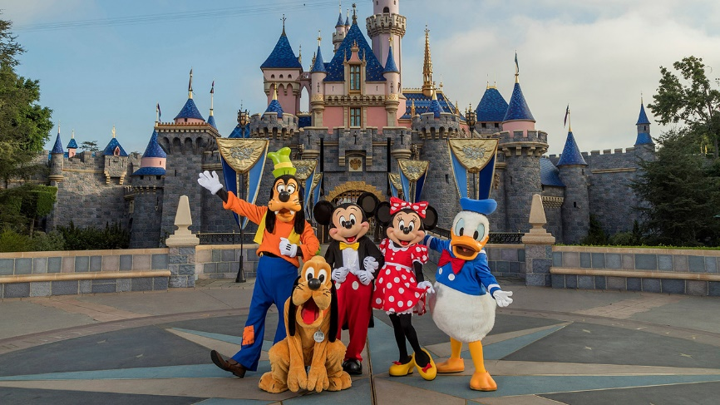
LE SUE CREAZIONI
Annoverato tra i principali cineasti del XX secolo e riconosciuto come uno dei padri dei film d'animazione, ha inoltre creato Disneyland, il primo di una serie di parchi a tema; è altresì noto per la sua grande abilità nella narrazione di storie, come divo televisivo e uno dei grandi artisti del XX secolo nel campo dell'intrattenimento.

Slide 6
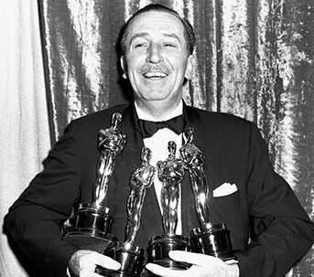
OSCAR
Ricevette molti Oscar, Golden Globe, premio Emmy e Hollywood Walk of Fame. Con 26 Premi Oscar su 59 candidature Walt Disney è la persona più premiata della storia del cinema. Dal 1932 al 1969 ha ottenuto 22 Oscar competitivi. Detiene anche il record di quattro vittorie in un'unica edizione, vincendo l'Oscar al miglior documentario, al miglior cortometraggio documentario, al miglior cortometraggio d'animazione e al miglior cortometraggio a 2 bobine nel 1954, anno in cui ottenne anche altre due candidature.

Slide 7
LE CONSEGUENZE DELLA DISLESSIA
Walt Disney ritenne opportuno comunicare attraverso i cartoni animati e le storie narrate(Cenerentola, La Bella e La bestia…), il suo stato d’animo e il suo modo di esprimersi che non riusciva a comunicare. "Non dimenticatevi questo: è la legge dell' universo che i forti sopravvivano e che i deboli debbano in ogni caso soccombere; e non me ne importa un bel niente di quale schema idealistico ci si possa inventare: niente può cambiarla". Così disse Walt Disney l' 11 febbraio 1941, nei giorni dello sciopero, organizzato da alcuni suoi collaboratori, che cambiò la sua vita.

Slide 8
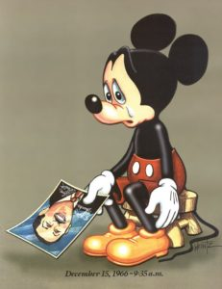
LA MORTE
Il suo impegno in Disney World finì nell'autunno 1966; nell'estate di quell'anno gli venne diagnosticato un tumore al polmone sinistro. In autunno la sua salute peggiorò finché non morì a causa di un collasso cardiocircolatorio il 15 dicembre del 1966, all'età di 65 anni. Il 17 dicembre la salma venne cremata e le sue ceneri riposte presso il Forest Lawn Memorial Park, a Glendale, California.

Slide 9
